Slide 1

Moisés
Patriarcas e Profetas, 22
Notes:
www.4tons.com.br
Pr. Marcelo Augusto de Carvalho
PATRIARCAS E PROFETAS, CAPÍTULO 22 – ELLEN G. WHITE. CASA PUBLICADORA BRASILEIRA, TATUÍ, SP.
Sermão – Marcelo Augusto de Carvalho - 2025

Slide 2

Êxodo 1-3

Slide 3
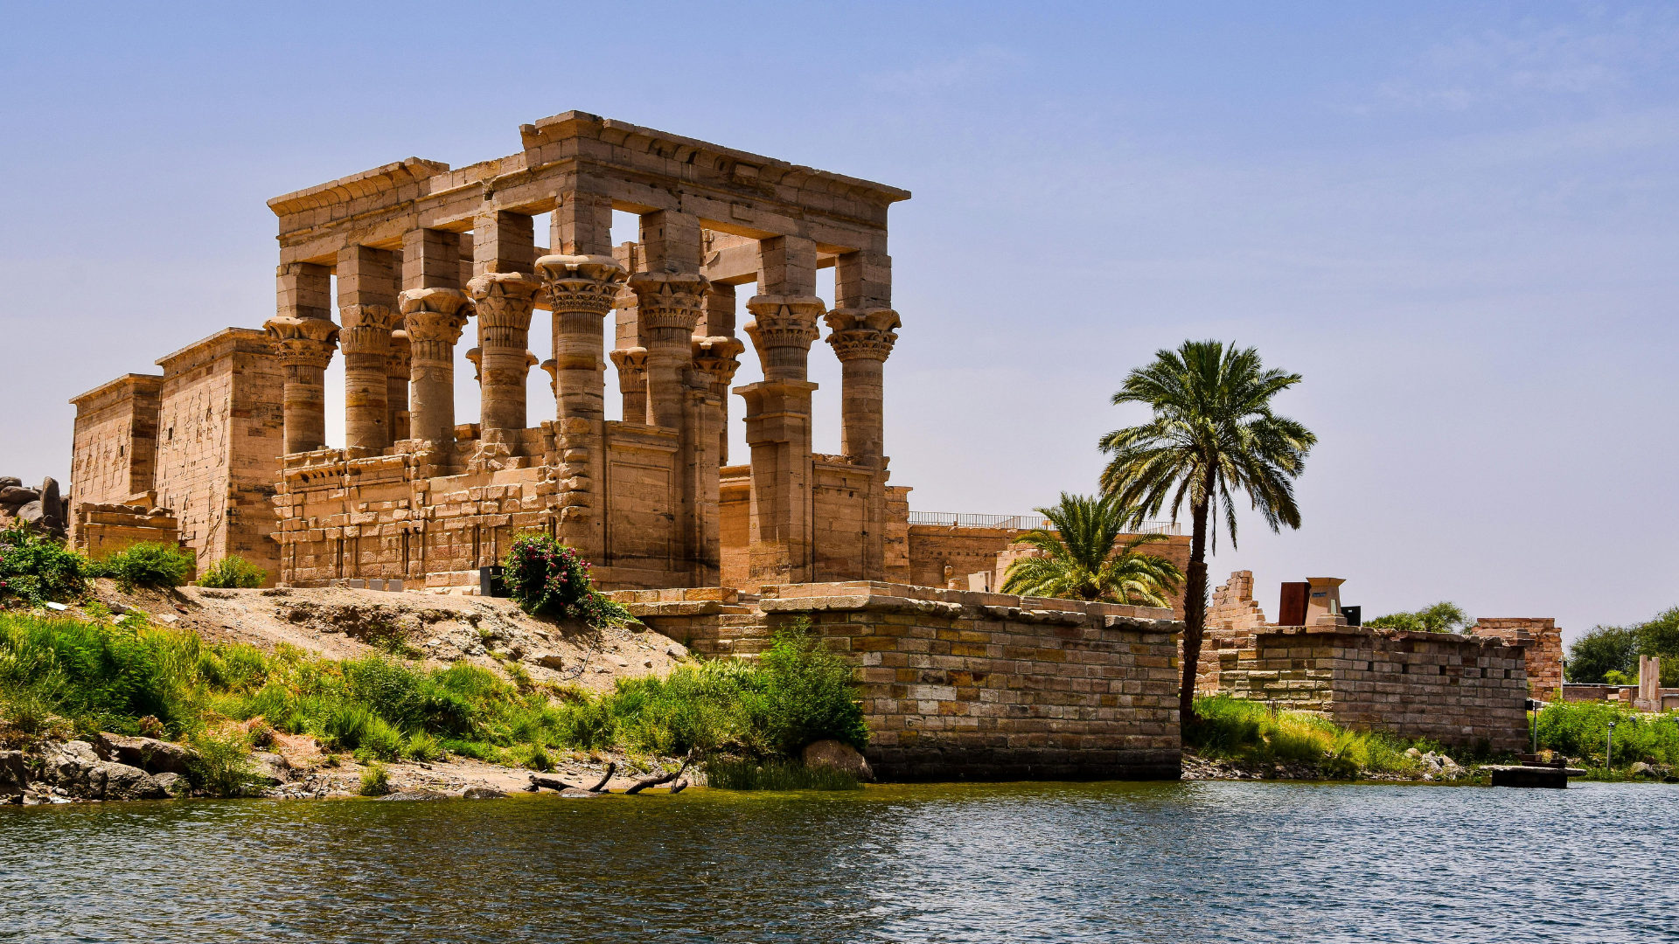
Qual A Situação Político-Econômica Do Egito
Nos Anos Em Que Israel Esteve Por Lá?

Slide 4

O povo do Egito, a fim de suprir-se de alimento durante a fome, vendera à coroa seu gado e terras, e finalmente prendera-se à servidão perpétua. José proveu sabiamente o seu livramento; permitiu-lhes que se tornassem arrendatários reais, conservando as terras do rei, e pagando um tributo anual de um quinto dos produtos de seu trabalho.
Mas os filhos de Jacó não estavam na necessidade de adotar essas condições. Por causa do serviço que José prestara à nação egípcia, não somente lhes foi concedida uma parte do país como morada, mas estiveram isentos de imposto, e foram liberalmente supridos de alimento enquanto perdurou a fome.
Notes:
QUAL A SITUAÇÃO POLÍTICO-ECONÔMICA DO EGITO NOS ANOS EM QUE ISRAEL ESTEVE POR LÁ?
O povo do Egito, a fim de suprir-se de alimento durante a fome, vendera à coroa seu gado e terras, e finalmente prendera-se à servidão perpétua. José proveu sabiamente o seu livramento; permitiu-lhes que se tornassem arrendatários reais, conservando as terras do rei, e pagando um tributo anual de um quinto dos produtos de seu trabalho.
Mas os filhos de Jacó não estavam na necessidade de adotar essas condições. Por causa do serviço que José prestara à nação egípcia, não somente lhes foi concedida uma parte do país como morada, mas estiveram isentos de imposto, e foram liberalmente supridos de alimento enquanto perdurou a fome.
E “levantou-se um novo rei sobre o Egito, que não conhecera a José”. Não que ignorasse os serviços de José à nação, mas não desejava reconhecê-los, e, quanto possível, queria sepultá-lo no olvido.

Slide 5
Os israelitas já se haviam tornado muito numerosos. Sob o cuidado amparador de José tinham-se eles espalhado rapidamente pelo país. Mas haviam-se conservado como uma raça distinta, e seu número crescente despertava agora os temores do rei e de seu povo, não acontecesse em caso de guerra se unissem eles com os inimigos do Egito.
Muitos deles eram hábeis e inteligentes operários, e contribuíam grandemente para a riqueza da nação. Por isso, ele os equiparou aos egípcios que, com suas posses, se haviam vendido ao reino. Logo foram postos sobre eles maiorais de tarefas, e tornou-se completa a sua escravidão.
Notes:
Os israelitas já se haviam tornado muito numerosos. Sob o cuidado amparador de José, e o favor do rei que então governava, tinham-se eles espalhado rapidamente pelo país. Mas haviam-se conservado como uma raça distinta, nada tendo em comum com os egípcios, nos costumes, ou na religião; e seu número crescente despertava agora os temores do rei e de seu povo, não acontecesse em caso de guerra se unissem eles com os inimigos do Egito.
Contudo, a prudência vedava o seu banimento do país. Muitos deles eram hábeis e inteligentes operários, e contribuíam grandemente para a riqueza da nação; o rei necessitava de tais trabalhadores para a construção de seus magnificentes palácios e templos. Por isso, ele os equiparou aos egípcios que, com suas posses, se haviam vendido ao reino. Logo foram postos sobre eles maiorais de tarefas, e tornou-se completa a sua escravidão.

Slide 6
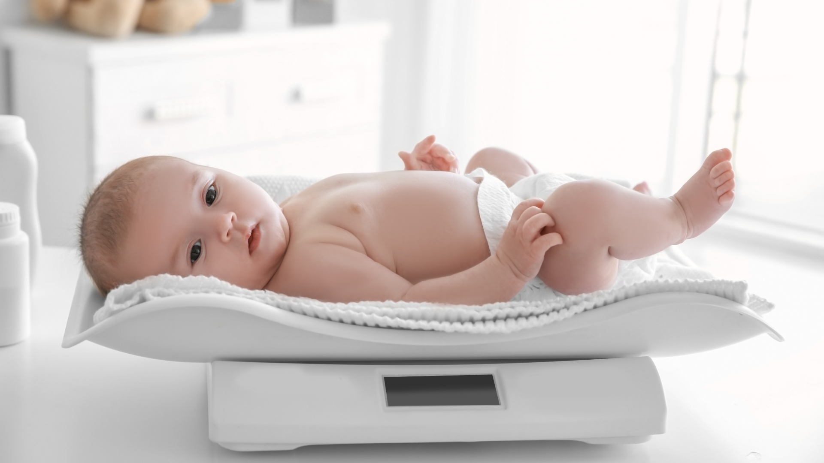
Que Medida Extrema Faraó Tomou
Para Subjugar Os Israelitas?

Slide 7
Foram expedidas ordens às mulheres cujo emprego lhes dava oportunidade para executar o mandado, a fim de destruírem as crianças hebréias do sexo masculino ao nascerem. Satanás foi o instigador disto. Sabia que um libertador deveria levantar-se entre os israelitas; e, levando o rei a destruir seus filhos, esperava frustrar o propósito divino. As mulheres, porém, temiam a Deus, e não ousavam executar o cruel mandado.
A nação inteira foi chamada a dar caça e a matar as suas vítimas indefesas. “Então ordenou Faraó a todo o seu povo, dizendo: A todos os filhos que nascerem lançareis no rio, mas a todas as filhas guardareis com vida”. Êxodo 1:22.
Notes:
QUE MEDIDA FARAÓ TOMOU PARA SUBJULGAR OS ISRAELITAS?
O rei e seus conselheiros tiveram a esperança de subjugar os israelitas com rude trabalho, e assim diminuir seu número e aniquilar lhes o espírito independente. Fracassando na realização de seu propósito, recorreram a medidas mais cruéis. Foram expedidas ordens às mulheres cujo emprego lhes dava oportunidade para executar o mandado, a fim de destruírem as crianças hebréias do sexo masculino ao nascerem. Satanás foi o instigador disto. Sabia que um libertador deveria levantar-se entre os israelitas; e, levando o rei a destruir seus filhos, esperava frustrar o propósito divino. As mulheres, porém, temiam a Deus, e não ousavam executar o cruel mandado. O Senhor aprovou o procedimento delas, e prosperou-as. O rei, irado pelo fracasso de seu desígnio, tornou a ordem mais insistente e ampla. A nação inteira foi chamada a dar caça e a matar as suas vítimas indefesas. “Então ordenou Faraó a todo o seu povo, dizendo: A todos os filhos que nascerem lançareis no rio, mas a todas as filhas guardareis com vida”. Êxodo 1:22.

Slide 8
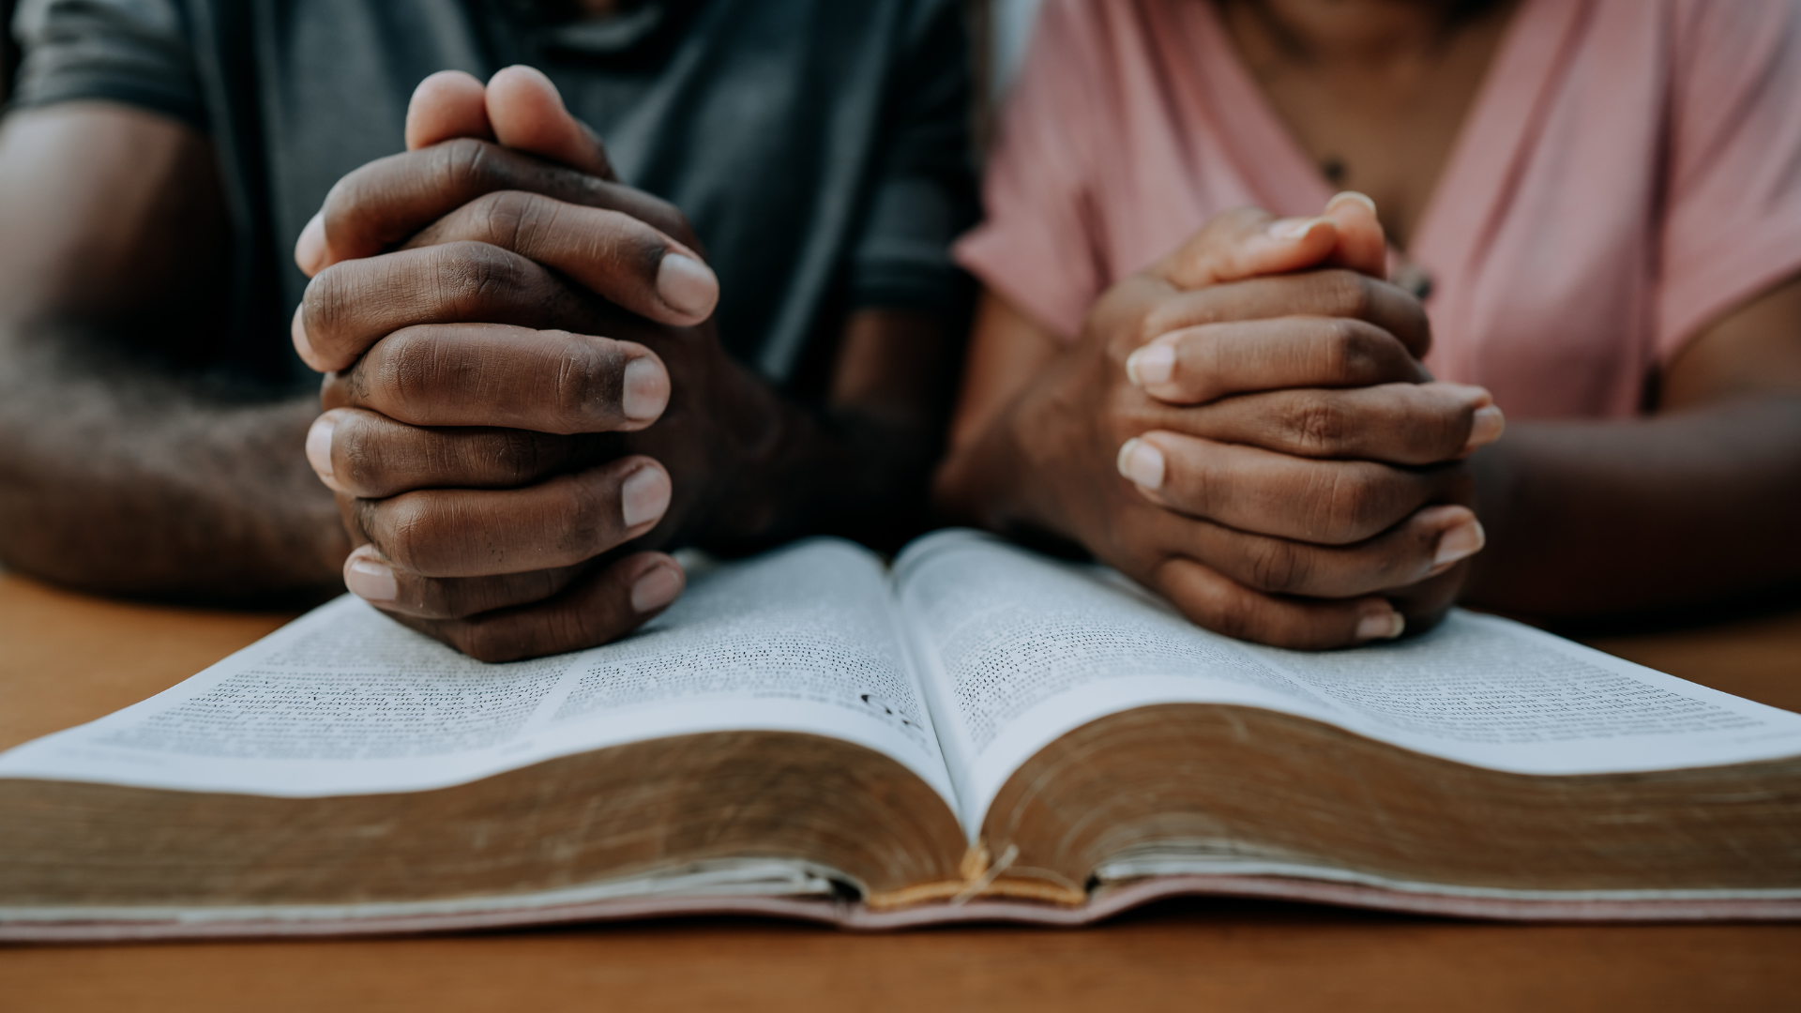
Que Princípio Fez Anrão E Joquebede
Preservarem O Bebê Menino Que Lhes Nasceu?

Slide 9
Enquanto este decreto estava em pleno vigor, um filho foi nascido a Anrão e Joquebede, israelitas devotos da tribo de Levi. A criança era “um menino formoso” (Êxodo 2:2); e os pais, crendo que o tempo do libertamento de Israel se estava aproximando, e que Deus levantaria um libertador para Seu povo, resolveram que seu filhinho não fosse sacrificado.
A fé em Deus fortalecia o seu coração, “e não temeram o mandamento do rei”. Hebreus 11:23.
Notes:
QUE PRINCÍPIO FEZ ANRÃO E JOQUEBEDE PRESERVAREM O BEBÊ MENINO QUE LHES NASCEU?
Enquanto este decreto estava em pleno vigor, um filho foi nascido a Anrão e Joquebede, israelitas devotos da tribo de Levi. A criança era “um menino formoso” (Êxodo 2:2); e os pais, crendo que o tempo do libertamento de Israel se estava aproximando, e que Deus levantaria um libertador para Seu povo, resolveram que seu filhinho não fosse sacrificado. A fé em Deus fortalecia o seu coração, “e não temeram o mandamento do rei”. Hebreus 11:23.

Slide 10
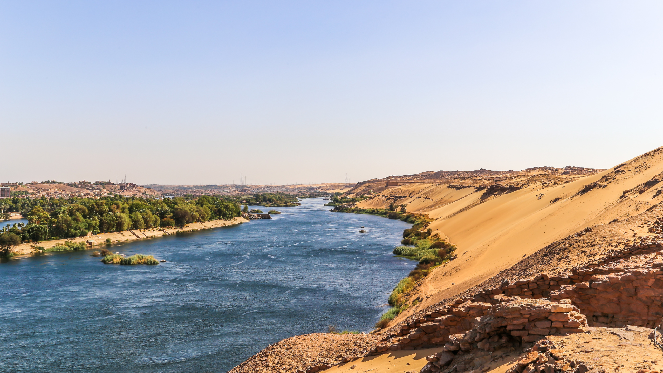
Como Deus Abençoou
As Orações De Joquebede Por Seu Filhinho?

Slide 11
Preparou uma pequena arca de junco, tornando-a impermeável por meio de betume e piche; e, pondo nela a criança, colocou-a entre os juncos, à margem do rio.
As orações fervorosas da mãe haviam confiado seu filho ao cuidado de Deus; e anjos, invisíveis, pairavam por sobre o seu humilde lugar de descanso. Os anjos encaminharam a filha de Faraó para ali. Sua curiosidade foi provocada pela pequena cesta, e, ao olhar para a linda criança que dentro estava, leu a história num relance. As lágrimas do bebê despertara-lhe a compaixão, e suas simpatias se estenderam à mãe desconhecida que recorrera a tal meio para preservar a vida de seu precioso pequerrucho. Resolveu que ele deveria ser salvo; ela o adotaria como seu.
Notes:
COMO DEUS ABENÇOOU AS ORAÇÕES DE JOQUEBEDE POR SEU FILHINHO?
A mãe conseguiu esconder a criança durante três meses. Então, achando que não mais a poderia conservar sem perigo, preparou uma pequena arca de junco, tornando-a impermeável por meio de betume e piche; e, pondo nela a criança, colocou-a entre os juncos, à margem do rio. Não ousou ficar para vigiá-la, com receio de que a vida da criança e a sua própria vida se perdessem; mas sua irmã Miriã, deteve-se perto, aparentemente indiferente, mas observando ansiosa para ver o que seria de seu irmãozinho. E havia outros vigias. As orações fervorosas da mãe haviam confiado seu filho ao cuidado de Deus; e anjos, invisíveis, pairavam por sobre o seu humilde lugar de descanso. Os anjos encaminharam a filha de Faraó para ali. Sua curiosidade foi provocada pela pequena cesta, e, ao olhar para a linda criança que dentro estava, leu a história num relance. As lágrimas do bebê despertara-lhe a compaixão, e suas simpatias se estenderam à mãe desconhecida que recorrera a tal meio para preservar a vida de seu precioso pequerrucho. Resolveu que ele deveria ser salvo; ela o adotaria como seu.

Slide 12
Miriã estivera a notar secretamente tudo que se passava; percebendo que a criança era olhada com ternura, arriscou-se a aproximar-se, e disse finalmente: “Irei eu a chamar uma ama das hebréias, que crie este menino para ti?” Êxodo 2:7. E a permissão foi dada.
Deus tinha ouvido as orações da mãe; fora recompensada a sua fé. Fielmente aproveitou a oportunidade para educar seu filho para Deus. Confiava em que ele fora preservado para alguma grande obra. Tudo isto a tornava mais diligente e cuidadosa em sua instrução do que na dos demais filhos. Mostrou-lhe a loucura e o pecado da idolatria, e cedo o ensinou a curvar-se e a orar ao Deus vivo, que unicamente poderia ouvi-lo e auxiliá-lo em toda a emergência.
Notes:
Miriã estivera a notar secretamente tudo que se passava; percebendo que a criança era olhada com ternura, arriscou-se a aproximar-se, e disse finalmente: “Irei eu a chamar uma ama das hebréias, que crie este menino para ti?” Êxodo 2:7. E a permissão foi dada.
Deus tinha ouvido as orações da mãe; fora recompensada a sua fé. Com profunda gratidão foi que ela deu início à sua tarefa, agora sem perigos e feliz. Fielmente aproveitou a oportunidade para educar seu filho para Deus. Confiava em que ele fora preservado para alguma grande obra, e sabia que breve deveria ser entregue à sua régia mãe, para ser cercado de influências que tenderiam a desviá-lo de Deus. Tudo isto a tornava mais diligente e cuidadosa em sua instrução do que na dos demais filhos. Esforçou-se por embeber seu espírito com o temor de Deus e com o amor à verdade e justiça, e fervorosamente orava para que ele pudesse preservar-se de toda a influência corruptora. Mostrou-lhe a loucura e o pecado da idolatria, e cedo o ensinou a curvar-se e a orar ao Deus vivo, que unicamente poderia ouvi-lo e auxiliá-lo em toda a emergência.

Slide 13

Qual É O Valor Do Trabalho Diário
De Uma Mãe?

Slide 14
Toda a vida futura de Moisés testificam da importância da obra de uma mãe cristã. Não há outro trabalho que possa igualar a este. Ela não tem a desenhar formas de beleza na tela, ou esculpi-las no mármore, mas imprimir na alma humana a imagem do divino.
Que toda mãe sinta serem inapreciáveis os seus momentos; sua obra será provada no dia solene do ajuste de contas. Achar-se-á então que muitos dos fracassos e crimes de homens e mulheres, resultaram da ignorância ou negligência daqueles cujo dever era guiar os pés infantis no caminho direito. Ver-se-á então que muitos que têm abençoado o mundo com a luz do gênio, da verdade e santidade, devem os princípios de seu êxito, a uma mãe cristã, que orava.
Notes:
QUAL É O VALOR DO TRABALHO DIÁRIO DE UMA MÃE?
Toda a vida futura de Moisés, a grande missão que ele cumpriu como chefe de Israel, testificam da importância da obra de uma mãe cristã. Não há outro trabalho que possa igualar a este. Em parte, muito grande, a mãe tem nas mãos o destino de seus filhos. Ela não tem a desenhar formas de beleza na tela, ou esculpi-las no mármore, mas imprimir na alma humana a imagem do divino.
Que toda mãe sinta serem inapreciáveis os seus momentos; sua obra será provada no dia solene do ajuste de contas. Achar-se-á então que muitos dos fracassos e crimes de homens e mulheres, resultaram da ignorância ou negligência daqueles cujo dever era guiar os pés infantis no caminho direito. Ver-se-á então que muitos que têm abençoado o mundo com a luz do gênio, da verdade e santidade, devem os princípios que foram a mola mestra de sua influência e êxito, a uma mãe cristã, que orava.

Slide 15
Na corte de Faraó, Moisés recebeu o mais elevado ensino civil e militar. O rei resolvera fazer de seu neto adotivo o seu sucessor no trono, e o jovem foi educado para a sua elevada posição. Satanás fora derrotado em seu propósito. O mesmo decreto que condenava as crianças hebréias à morte, tinha sido encaminhado por Deus de modo a favorecer o ensino e educação do futuro chefe de Seu povo.
Os anciãos de Israel foram instruídos pelos anjos de que o tempo para o seu libertamento estava próximo, e que Moisés era o homem que Deus empregaria para realizar esta obra. Os anjos também instruíam a Moisés quanto a havê-lo Jeová escolhido para quebrar o cativeiro de Seu povo.
Notes:
Na corte de Faraó, Moisés recebeu o mais elevado ensino civil e militar. O rei resolvera fazer de seu neto adotivo o seu sucessor no trono, e o jovem foi educado para a sua elevada posição. Sua habilidade como chefe militar tornou-o favorito dos exércitos do Egito, e era geralmente considerado personagem notável. Satanás fora derrotado em seu propósito. O mesmo decreto que condenava as crianças hebréias à morte, tinha sido encaminhado por Deus de modo a favorecer o ensino e educação do futuro chefe de Seu povo.
Os anciãos de Israel foram instruídos pelos anjos de que o tempo para o seu libertamento estava próximo, e que Moisés era o homem que Deus empregaria para realizar esta obra. Os anjos também instruíam a Moisés quanto a havê-lo Jeová escolhido para quebrar o cativeiro de Seu povo. Supondo que deveriam obter sua liberdade, pela força das armas, tinha ele a expectativa de levar o exército hebreu contra as hostes do Egito e, tendo isto em vista, prevenia-se contra suas afeições, receando que, pelo seu apego à mãe adotiva ou a Faraó, não estivesse livre para fazer a vontade de Deus.

Slide 16
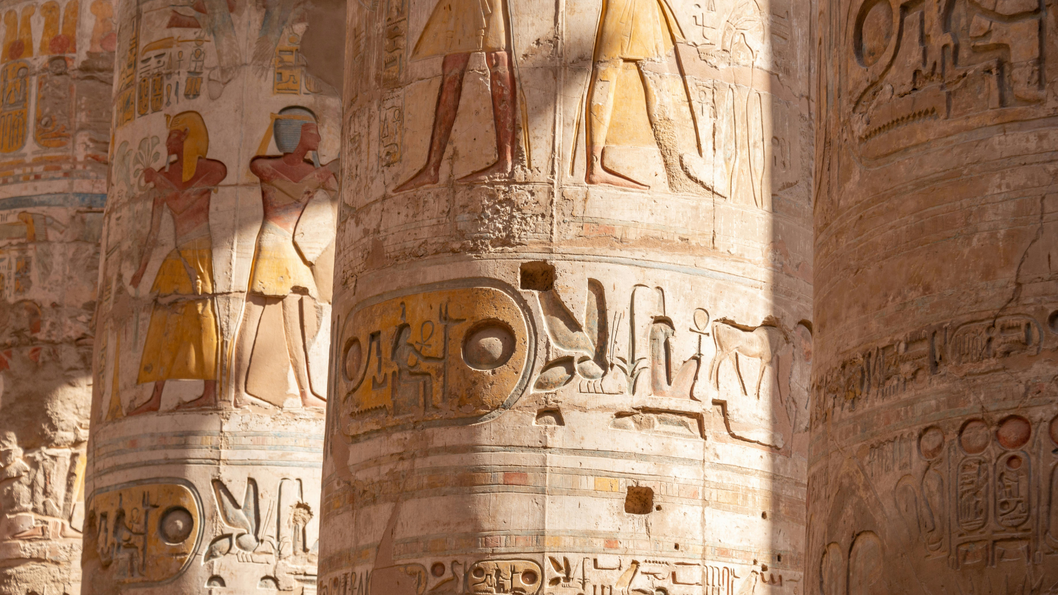
Como Moisés Mostrou Sua Fidelidade A Deus
Na Côrte Egípcia?

Slide 17
Pelas leis do Egito, todos os que ocupavam o trono dos Faraós deviam fazer-se membros do sacerdócio. Mas, ao mesmo tempo em que era um estudante ardoroso e incansável, não pôde ser induzido a participar do culto aos deuses. Foi ameaçado com a perda da coroa, e advertiu-se-lhe de que seria repudiado pela princesa caso persistisse em sua adesão à fé hebréia. Mas ele foi inabalável em sua decisão de não prestar homenagem a não ser ao único Deus, o Criador do céu e da Terra.
Moisés estava em condições para ter preeminência entre os grandes da Terra. Sua grandeza intelectual o distingue, acima dos grandes homens de todos os tempos. Todavia, “escolheu antes ser maltratado com o povo de Deus do que por um pouco de tempo ter o gozo do pecado”.
Notes:
COMO MOISÉS MOSTROU SUA FIDELIDADE A DEUS NA CÔRTE EGÍPCIA?
Pelas leis do Egito, todos os que ocupavam o trono dos Faraós deviam fazer-se membros do sacerdócio; e Moisés, como o herdeiro presumível, deveria iniciar-se nos mistérios da religião nacional. Este dever foi confiado aos sacerdotes. Mas, ao mesmo tempo em que era um estudante ardoroso e incansável, não pôde ser induzido a participar do culto aos deuses. Foi ameaçado com a perda da coroa, e advertiu-se-lhe de que seria repudiado pela princesa caso persistisse em sua adesão à fé hebréia. Mas ele foi inabalável em sua decisão de não prestar homenagem a não ser ao único Deus, o Criador do céu e da Terra. Arrazoava com os sacerdotes e adoradores, mostrando a loucura de sua veneração supersticiosa a objetos insensíveis. Ninguém lhe podia refutar os argumentos nem mudar o propósito; contudo, provisoriamente foi tolerada a sua firmeza, por causa de sua elevada posição, e do favor em que era tido pelo rei, bem como pelo povo.
Moisés estava em condições para ter preeminência entre os grandes da Terra, para brilhar nas cortes do mais glorioso dentre os reinos e para empunhar o cetro do poder. Sua grandeza intelectual o distingue, acima dos grandes homens de todos os tempos. Como historiador, poeta, filósofo, general de exércitos e legislador, não tem par. Todavia, com o mundo diante de si, teve a força moral para recusar as lisonjeiras perspectivas da riqueza, grandeza e fama, “escolhendo antes ser maltratado com o povo de Deus do que por um pouco de tempo ter o gozo do pecado”.

Slide 18

De Que Forma Moisés Conseguiu Manter
Sua Pureza Diante De Tantas Tentações?

Slide 19
Moisés fora instruído com relação à recompensa final a ser dada aos humildes e obedientes servos de Deus, e as vantagens mundanas tombaram na insignificância que lhes é própria em comparação com aquela recompensa. O palácio luxuoso de Faraó e seu trono foram apresentados como um engano a Moisés; sabia ele, porém, que os prazeres pecaminosos que fazem os homens se esquecerem de Deus, achavam-se nos palácios senhoriais. Ele olhava para além do magnífico palácio, para além da coroa do rei, para as altas honras que serão conferidas aos santos do Altíssimo, em um reino incontaminado pelo pecado. Viu pela fé uma coroa incorruptível que o Rei do Céu colocaria sobre a fronte do vencedor.
Notes:
DE QUE FORMA MOISÉS CONSEGUIU MANTER SUA PUREZA DIANTE DE TANTAS TENTAÇÕES?
Moisés fora instruído com relação à recompensa final a ser dada aos humildes e obedientes servos de Deus, e as vantagens mundanas tombaram na insignificância que lhes é própria em comparação com aquela recompensa. O palácio luxuoso de Faraó e seu trono foram apresentados como um engano a Moisés; sabia ele, porém, que os prazeres pecaminosos que fazem os homens se esquecerem de Deus, achavam-se nos palácios senhoriais. Ele olhava para além do magnífico palácio, para além da coroa do rei, para as altas honras que serão conferidas aos santos do Altíssimo, em um reino incontaminado pelo pecado. Viu pela fé uma coroa incorruptível que o Rei do Céu colocaria sobre a fronte do vencedor. Esta fé o levou a desviar-se dos nobres da Terra, e unir-se à nação humilde, pobre e desprezada que preferira obedecer a Deus a servir ao pecado.

Slide 20
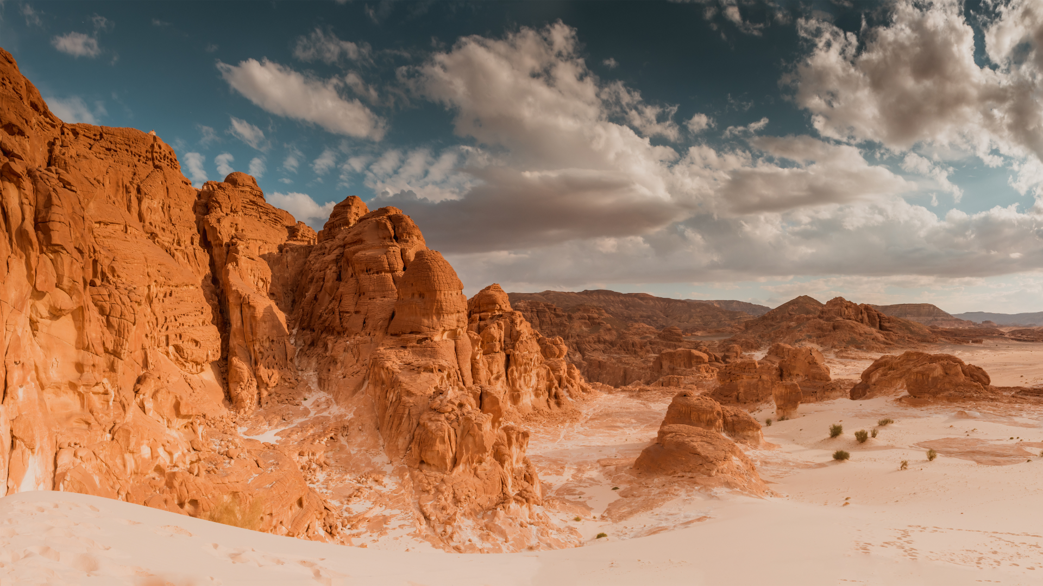
Por Que Moisés Precisou Passar
40 Anos No Deserto?

Slide 21
Muitas vezes, compungindo até à indignação à vista da injustiça e opressão, ardia por vingar suas afrontas. Um dia, em que estava fora, vendo um egípcio ferir um israelita, lançou-se entre eles e matou o egípcio. Exceto o israelita, não houvera testemunha dessa ação; e Moisés imediatamente sepultou o corpo na areia. Ele se mostrara agora pronto para sustentar a causa de seu povo, e esperava vê-los levantar-se a fim de recuperar sua liberdade. Ainda não estavam preparados para a liberdade. No dia seguinte Moisés viu dois hebreus que contendiam entre si, estando um deles evidentemente em falta, Moisés reprovou o delinquente, que logo se desforrou daquele que o reprovava, negando o seu direito de intervir, e vilmente acusando-o de crime.
Notes:
POR QUE MOISÉS PRECISOU PASSAR 40 ANOS NO DESERTO?
Muitas vezes, compungindo até à indignação à vista da injustiça e opressão, ardia por vingar suas afrontas. Um dia, em que estava fora, vendo um egípcio ferir um israelita, lançou-se entre eles e matou o egípcio. Exceto o israelita, não houvera testemunha dessa ação; e Moisés imediatamente sepultou o corpo na areia. Ele se mostrara agora pronto para sustentar a causa de seu povo, e esperava vê-los levantar-se a fim de recuperar sua liberdade. Ainda não estavam preparados para a liberdade. No dia seguinte Moisés viu dois hebreus que contendiam entre si, estando um deles evidentemente em falta, Moisés reprovou o delinquente, que logo se desforrou daquele que o reprovava, negando o seu direito de intervir, e vilmente acusando-o de crime.

Slide 22
Toda a questão depressa se tornou conhecida pelos egípcios, e, grandemente exagerada, logo chegou aos ouvidos de Faraó. Fez-se parecer ao rei que este ato significava muito; que Moisés tencionava levar seu povo contra os egípcios, subverter o governo, e sentar-se no trono; e que não poderia haver segurança para o reino enquanto ele vivesse. De pronto foi resolvido pelo rei que ele morresse; mas, apercebendo-se de seu perigo, escapou, e fugiu rumo da Arábia.
O Senhor dirigiu os seus passos, e ele encontrou acolhida em casa de Jetro, sacerdote e príncipe de Midiã, que também era adorador de Deus.
Notes:
Toda a questão depressa se tornou conhecida pelos egípcios, e, grandemente exagerada, logo chegou aos ouvidos de Faraó. Fez-se parecer ao rei que este ato significava muito; que Moisés tencionava levar seu povo contra os egípcios, subverter o governo, e sentar-se no trono; e que não poderia haver segurança para o reino enquanto ele vivesse. De pronto foi resolvido pelo rei que ele morresse; mas, apercebendo-se de seu perigo, escapou, e fugiu rumo da Arábia.
O Senhor dirigiu os seus passos, e ele encontrou acolhida em casa de Jetro, sacerdote e príncipe de Midiã, que também era adorador de Deus.

Slide 23
Matando o egípcio, Moisés caíra no mesmo erro tantas vezes cometido por seus pais, de tomar nas próprias mãos a obra que Deus prometera fazer. Não era vontade de Deus libertar o Seu povo pela guerra, como Moisés pensava, mas pelo Seu próprio grande poder, para que a glória Lhe fosse atribuída a Ele tão-somente.
Todavia, mesmo este ato precipitado foi ainda encaminhado por Deus a fim de cumprir Seus propósitos. Moisés não estava preparado para a sua grande obra. Tinha ainda a aprender a mesma lição de fé que havia sido ensinada a Abraão e Jacó — não confiar na força e sabedoria humanas, mas no poder de Deus, para o cumprimento de Suas promessas. E havia outras lições que, em meio da solidão das montanhas, devia Moisés receber.
Notes:
Matando o egípcio, Moisés caíra no mesmo erro tantas vezes cometido por seus pais, de tomar nas próprias mãos a obra que Deus prometera fazer. Não era vontade de Deus libertar o Seu povo pela guerra, como Moisés pensava, mas pelo Seu próprio grande poder, para que a glória Lhe fosse atribuída a Ele tão-somente.
Todavia, mesmo este ato precipitado foi ainda encaminhado por Deus a fim de cumprir Seus propósitos. Moisés não estava preparado para a sua grande obra. Tinha ainda a aprender a mesma lição de fé que havia sido ensinada a Abraão e Jacó — não confiar na força e sabedoria humanas, mas no poder de Deus, para o cumprimento de Suas promessas. E havia outras lições que, em meio da solidão das montanhas, devia Moisés receber. Na escola da abnegação e dificuldades, ele devia aprender a paciência, a moderar as suas paixões. Antes que pudesse governar sabiamente, devia ser ensinado a obedecer. Seu coração devia estar completamente em harmonia com Deus, antes de poder ele ensinar o conhecimento de Sua vontade a Israel. Pela sua própria experiência devia estar preparado a exercer um cuidado paternal sobre todos os que necessitavam de seu auxílio.

Slide 24
Os hábitos de exercer o cuidado, do esquecimento de si mesmo, e de terna solicitude pelo seu rebanho, assim desenvolvidos, prepará-lo-iam a tornar-se o compassivo e longânimo pastor de Israel. Proveito algum que o ensino ou a cultura humana pudessem outorgar, poderia ser um substituto para esta experiência.
Moisés estivera a aprender muito que tinha de desaprender. As influências que o haviam cercado no Egito deixara profundas impressões em sua mente em desenvolvimento, e modelara, até certo ponto, seus hábitos e caráter. O tempo, a mudança de ambiente e a comunhão com Deus podiam remover estas impressões. Renunciar o erro e aceitar a verdade requeria da parte de Moisés mesmo uma luta tremenda; mas Deus seria seu auxiliador.
Notes:
O homem teria dispensado aquele longo período de labuta e obscuridade, julgando-o uma grande perda de tempo. Mas a Sabedoria infinita chamou aquele que se tornaria o dirigente de Seu povo, a passar quarenta anos no humilde trabalho de pastor. Os hábitos de exercer o cuidado, do esquecimento de si mesmo, e de terna solicitude pelo seu rebanho, assim desenvolvidos, prepará-lo-iam a tornar-se o compassivo e longânimo pastor de Israel. Proveito algum que o ensino ou a cultura humana pudessem outorgar, poderia ser um substituto para esta experiência.
Moisés estivera a aprender muito que tinha de desaprender. As influências que o haviam cercado no Egito — o amor de sua mãe adotiva, sua própria posição elevada como o neto do rei, a dissipação de todos os lados, o requinte, a subtileza e o misticismo de uma religião falsa, o esplendor de um culto idólatra, a solene grandiosidade da arquitetura e escultura — tudo deixara profundas impressões em sua mente em desenvolvimento, e modelara, até certo ponto, seus hábitos e caráter. O tempo, a mudança de ambiente e a comunhão com Deus podiam remover estas impressões. Renunciar o erro e aceitar a verdade requeria da parte de Moisés mesmo uma luta tremenda; mas Deus seria seu auxiliador quando o conflito fosse demasiado severo para a força humana.

Slide 25

Como Conciliar O Divino Com O Humano
Na Transformação Do Caráter?

Slide 26
A fim de receber o auxílio de Deus, o homem deve compenetrar-se de sua fraqueza e deficiência; deve aplicar seu próprio espírito na grande mudança a ser operada em si; deve despertar para a oração e esforço fervorosos e perseverantes. Maus hábitos e costumes devem ser repelidos; e é apenas pelo esforço decidido no sentido de corrigir tais erros, e conformar-nos aos princípios retos, que a vitória pode ser ganha. Muitos jamais atingem a posição que poderiam ocupar, porque esperam que Deus faça por eles aquilo que Ele lhes deu poder para fazerem por si mesmos. Todos os que se habilitam a ser úteis devem ser adestrados pela mais severa disciplina mental e moral; e Deus os ajudará, unindo o poder divino ao esforço humano.
Notes:
COMO CONCILIAR O DIVINO COM O HUMANO NA TRANSFORMAÇÃO DO CARÁTER?
A fim de receber o auxílio de Deus, o homem deve compenetrar-se de sua fraqueza e deficiência; deve aplicar seu próprio espírito na grande mudança a ser operada em si; deve despertar para a oração e esforço fervorosos e perseverantes. Maus hábitos e costumes devem ser repelidos; e é apenas pelo esforço decidido no sentido de corrigir tais erros, e conformar-nos aos princípios retos, que a vitória pode ser ganha. Muitos jamais atingem a posição que poderiam ocupar, porque esperam que Deus faça por eles aquilo que Ele lhes deu poder para fazerem por si mesmos. Todos os que se habilitam a ser úteis devem ser adestrados pela mais severa disciplina mental e moral; e Deus os ajudará, unindo o poder divino ao esforço humano.

Slide 27
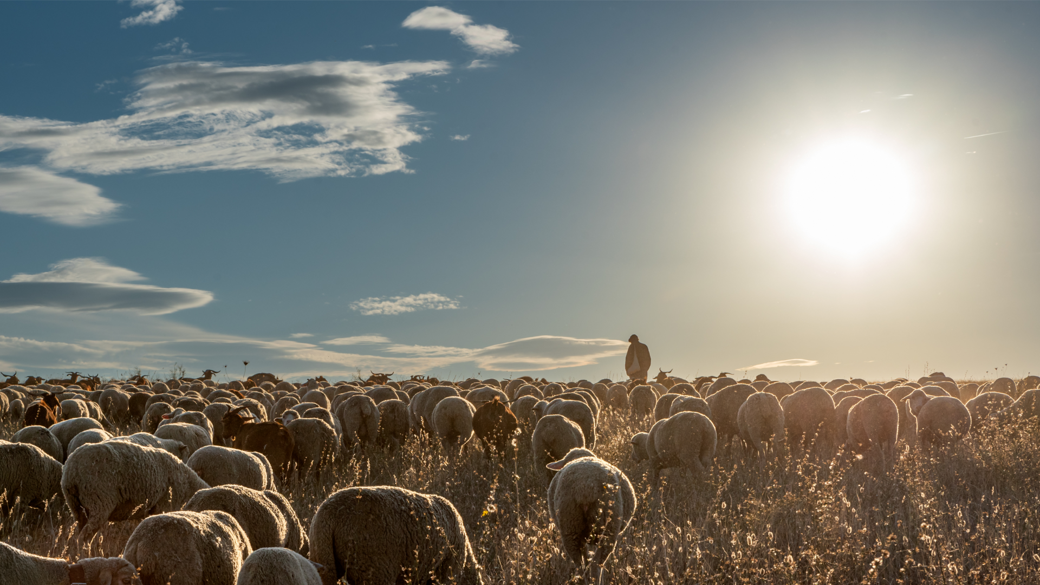
O Que Moisés Ganhou Ao Morar Por Décadas Em Meio À Natureza?

Slide 28
Na grandiosidade solene das colinas eternas via ele a majestade do Altíssimo, e em contraste compreendia quão impotentes e insignificantes eram os deuses do Egito. Por toda parte estava escrito o nome do Criador. Moisés parecia achar-se em Sua presença, e à sombra de Seu poder. Ali o seu orgulho e presunção foram varridos. Na simplicidade severa de sua vida no deserto, os resultados do ócio e luxo do Egito desapareceram.
Enquanto os anos se passavam suas orações por Israel ascendiam de dia e de noite. Ali, sob a inspiração do Espírito Santo, escreveu o livro do Gênesis. Os longos anos passados nas solidões do deserto foram ricos de bênçãos, não somente para Moisés e seu povo, mas para o mundo em todos os séculos subsequentes.
Notes:
O QUE MOISÉS GANHOU AO MORAR POR DÉCADAS EM MEIO À NATUREZA?
Encerrado nas fortificações das montanhas, Moisés estava a sós com Deus. Os templos magnificentes do Egito não mais lhe impressionavam o espírito, com sua superstição e falsidade. Na grandiosidade solene das colinas eternas via ele a majestade do Altíssimo, e em contraste compreendia quão impotentes e insignificantes eram os deuses do Egito. Por toda parte estava escrito o nome do Criador. Moisés parecia achar-se em Sua presença, e à sombra de Seu poder. Ali o seu orgulho e presunção foram varridos. Na simplicidade severa de sua vida no deserto, os resultados do ócio e luxo do Egito desapareceram.
Enquanto os anos se passavam suas orações por Israel ascendiam de dia e de noite. Anjos celestiais derramavam sua luz em redor dele. Ali, sob a inspiração do Espírito Santo, escreveu o livro do Gênesis. Os longos anos passados nas solidões do deserto foram ricos de bênçãos, não somente para Moisés e seu povo, mas para o mundo em todos os séculos subsequentes.

Slide 29

Qual é o Método de Deus
Para Cumprir Seus Propósitos?

Slide 30
Era vindo o tempo para o livramento de Israel. Mas o propósito de Deus devia cumprir-se de maneira a lançar o desdém sobre o orgulho humano. O libertador devia ir como um humilde pastor, apenas com uma vara na mão; Deus, porém, faria daquela vara o símbolo de Seu poder.
Notes:
QUAL É O MÉTODO DE DEUS PARA CUMPRIR SEUS PROPÓSITOS?
Era vindo o tempo para o livramento de Israel. Mas o propósito de Deus devia cumprir-se de maneira a lançar o desdém sobre o orgulho humano. O libertador devia ir como um humilde pastor, apenas com uma vara na mão; Deus, porém, faria daquela vara o símbolo de Seu poder.

Slide 31
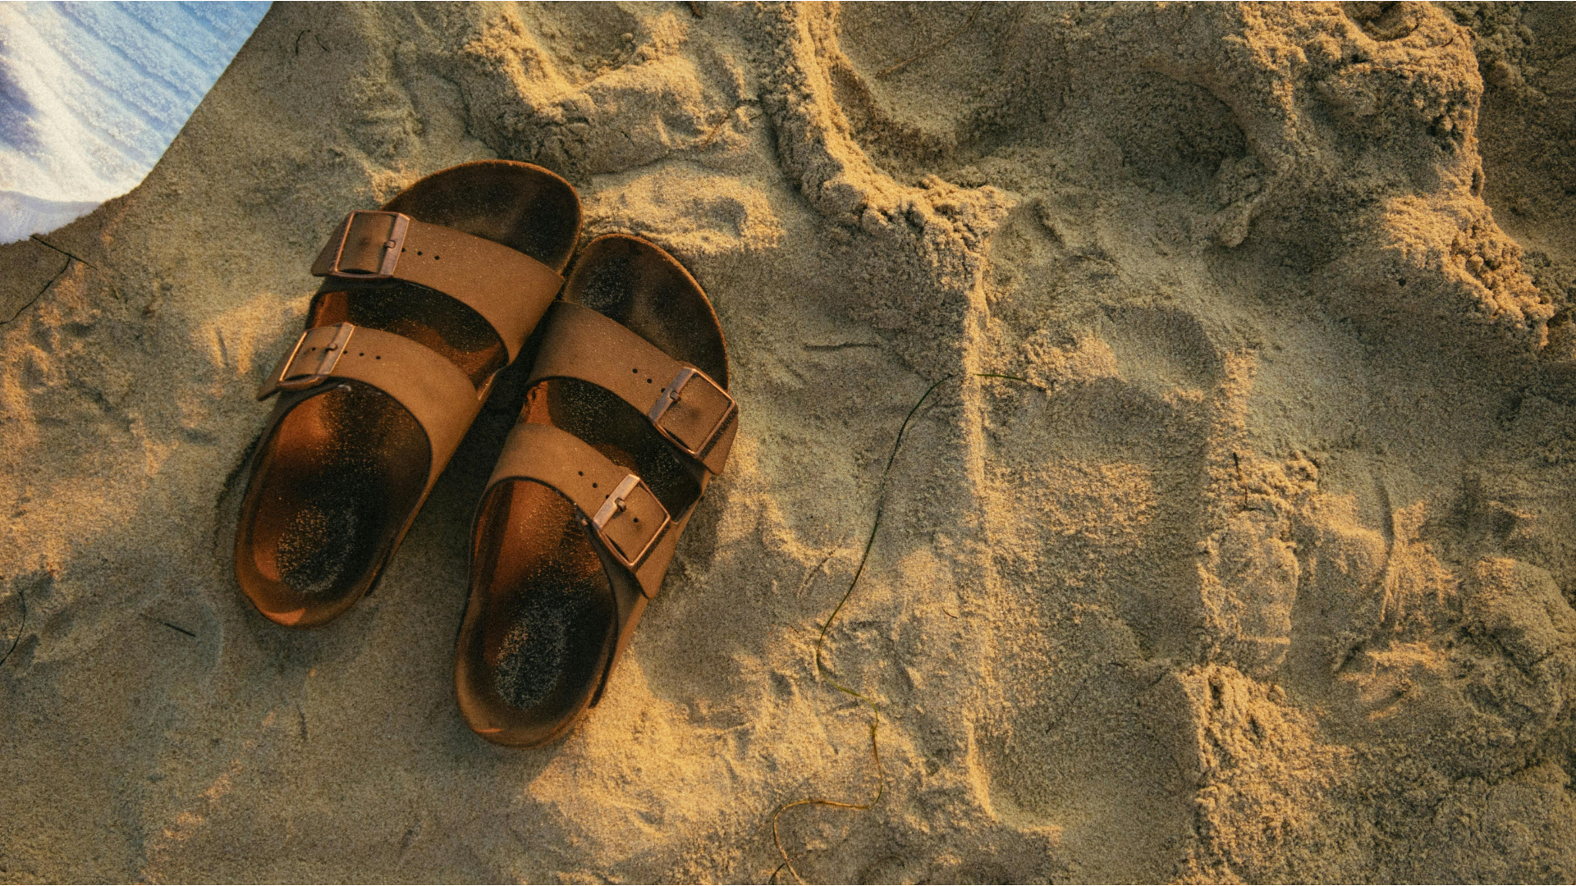
Por Que Diante
Da Sarça Ardente
Deus Pediu Que Moisés Tirasse Suas Sandálias?

Slide 32
A humildade e a reverência devem caracterizar o comportamento de todos os que vão à presença de Deus. Em nome de Jesus podemos ir perante Ele com confiança; não devemos, porém, aproximar-nos dEle com uma ousadia presunçosa, como se Ele estivesse no mesmo nível que nós outros. Há os que se dirigem ao grande, Todo-poderoso e santo Deus, que habita na luz inacessível, como se se dirigissem a um igual, ou mesmo inferior. Há os que se portam em Sua casa conforme não imaginariam fazer na sala de audiência de um governador terrestre. Tais devem lembrar-se de que se acham à vista dAquele a quem serafins adoram, perante quem os anjos velam o rosto. Deus deve ser grandemente reverenciado.
Notes:
POR QUE DIANTE DA SARÇA ARDENTE DEUS PEDIU QUE MOISÉS TIRASSE SUAS SANDÁLIAS?
A humildade e a reverência devem caracterizar o comportamento de todos os que vão à presença de Deus. Em nome de Jesus podemos ir perante Ele com confiança; não devemos, porém, aproximar-nos dEle com uma ousadia presunçosa, como se Ele estivesse no mesmo nível que nós outros. Há os que se dirigem ao grande, Todo-poderoso e santo Deus, que habita na luz inacessível, como se se dirigissem a um igual, ou mesmo inferior. Há os que se portam em Sua casa conforme não imaginariam fazer na sala de audiência de um governador terrestre. Tais devem lembrar-se de que se acham à vista dAquele a quem serafins adoram, perante quem os anjos velam o rosto. Deus deve ser grandemente reverenciado; todos os que em verdade se compenetram de Sua presença, prostrar-se-ão com humildade perante Ele, e, como Jacó, ao contemplar a visão de Deus, exclamarão: “Quão terrível é este lugar! Este não é outro lugar senão a casa de Deus; esta é a porta dos Céus.”

Slide 33
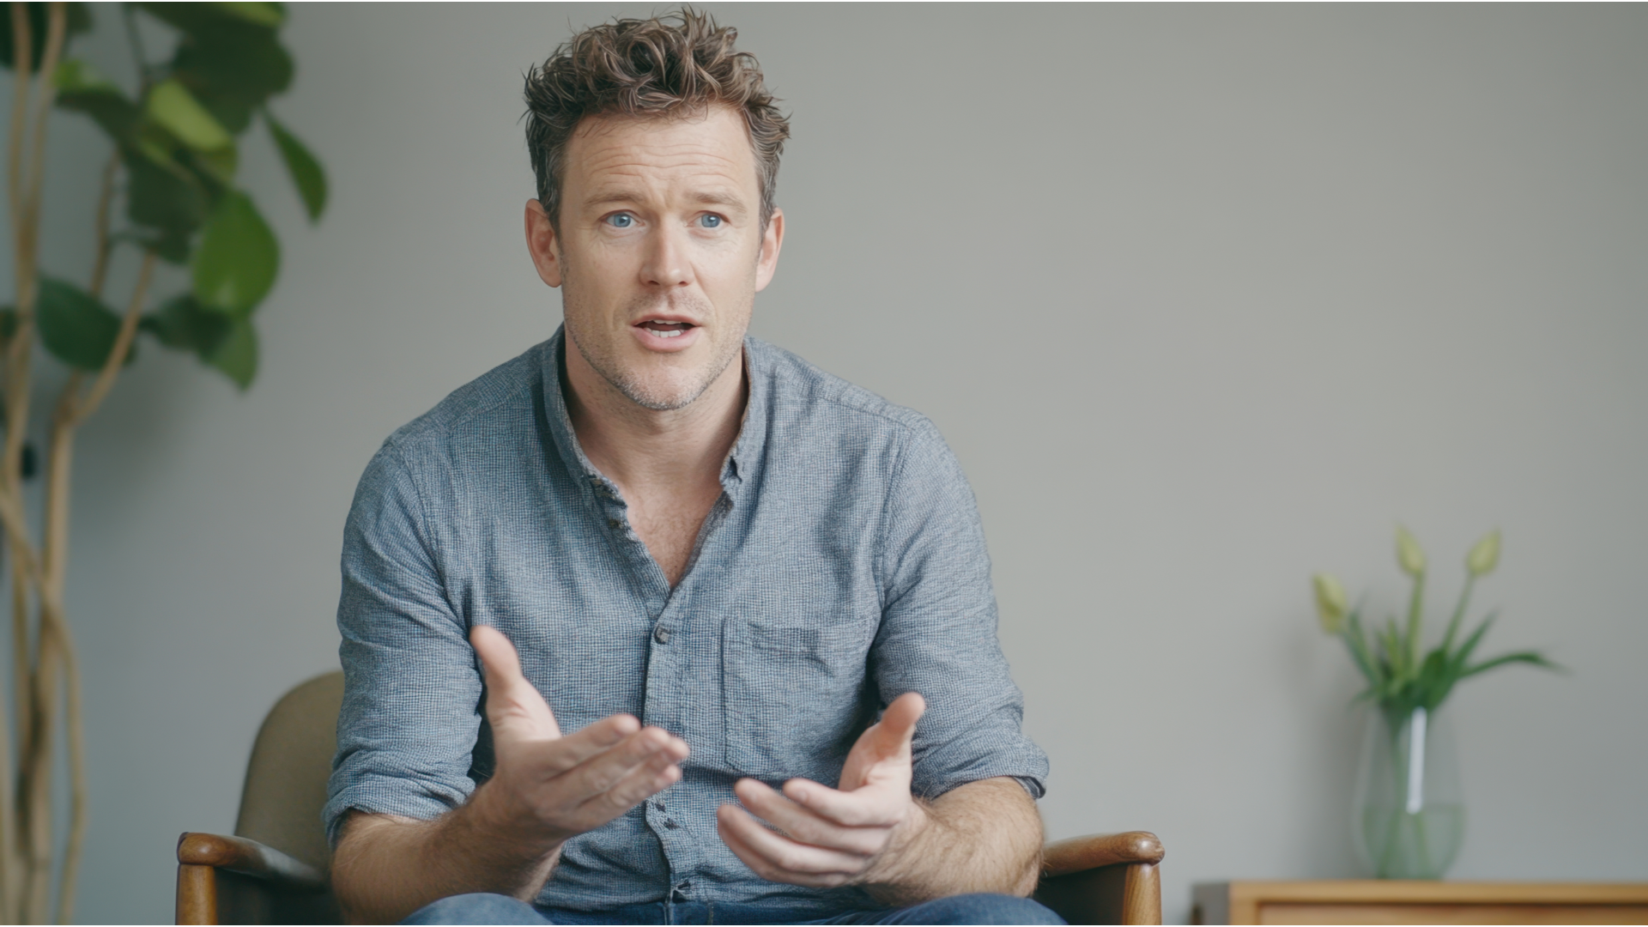
Que Ordens
e Orientações
Deus Deu a Moisés ao Enviá-lo
ao Egito?

Slide 34
Admirado e aterrorizado com a ordem, Moisés recuou. Moisés pensou nas dificuldades que seriam encontradas, na cegueira, ignorância e incredulidade de seu povo, muitos dos quais estavam quase destituídos do conhecimento de Deus.
Moisés recebeu ordem de congregar primeiramente os anciãos de Israel. Devia então ir com os anciãos perante o rei. Foram também dadas instruções quanto às provisões que deviam fazer para a viagem. Deviam pedir artigos de valor, que pudessem ser facilmente transportados, e Deus lhes daria graça aos olhos dos egípcios. Os grandes prodígios operados para o seu livramento, aterrorizariam os opressores, de maneira que o pedido dos escravos seria satisfeito.
Notes:
QUE ORDENS E ORIENTAÇÕES DEUS DEU A MOISÉS?
Admirado e aterrorizado com a ordem, Moisés recuou. Moisés pensou nas dificuldades que seriam encontradas, na cegueira, ignorância e incredulidade de seu povo, muitos dos quais estavam quase destituídos do conhecimento de Deus.
Moisés recebeu ordem de congregar primeiramente os anciãos de Israel. Devia então ir com os anciãos perante o rei.
Moisés fora prevenido de que Faraó resistiria ao apelo de deixar ir Israel. Todavia a coragem do servo de Deus não devia faltar; pois o Senhor com isto aproveitaria a ocasião para manifestar Seu poder perante os egípcios e perante o Seu povo.
Foram também dadas instruções quanto às provisões que deviam fazer para a viagem. Os egípcios tinham enriquecido pelo trabalho injustamente exigido dos israelitas, e como estes estavam para partir em viagem para a sua nova morada, era justo que reclamassem a recompensa de seus anos de labuta.
Deviam pedir artigos de valor, que pudessem ser facilmente transportados, e Deus lhes daria graça aos olhos dos egípcios. Os grandes prodígios operados para o seu livramento, aterrorizariam os opressores, de maneira que o pedido dos escravos seria satisfeito.

Slide 35

Quais Foram Os Milagres Que Deus Ordenou
Moisés Realizar Aos Anciãos De Israel?

Slide 36
Moisés viu diante de si dificuldades que pareciam insuperáveis. Que prova poderia ele dar a seu povo de que Deus na verdade o enviara? Provas que apelavam aos seus sentidos foram-lhe então dadas. (Milagre da vara de pastor tornar-se cobra, e mão ao seio tornar-se leprosa).
Mas o servo de Deus, em sua aflição e temor, agora alegava como desculpa a falta de uma fala desembaraçada. Durante tanto tempo havia ele estado afastado dos egípcios, que não tinha um conhecimento tão claro e um uso tão pronto da língua, como quando estivera entre eles. Moisés então foi mandado ir ter com Arão, seu irmão mais velho, que, tendo estado em uso diário da língua dos egípcios, podia falá-la perfeitamente. Moisés não mais poderia opor resistência; pois todo o motivo de escusa fora removido.
Notes:
QUAIS FORAM OS MILAGRES QUE DEUS ORDENOU MOISÉS REALIZAR AOS ANCIÃOS DE ISRAEL?
Moisés viu diante de si dificuldades que pareciam insuperáveis. Que prova poderia ele dar a seu povo de que Deus na verdade o enviara? Provas que apelavam aos seus sentidos foram-lhe então dadas. Foi-lhe dito que atirasse sua vara ao chão. Fazendo-o ele, “tornou-se em cobra”; “e Moisés fugia dela”. Recebeu ordem de apanhá-la, e em sua mão se tornou em vara. Foi-lhe mandado pôr a mão no seio. Obedeceu, “e, tirando-a, eis que sua mão estava leprosa, branca como a neve”. Êxodo 4:1-6. Dizendo-se-lhe que de novo a pusesse no seio, viu, ao retirá-la que se tornara como a outra. Por estes sinais o Senhor assegurou a Moisés que Seu povo bem como Faraó convencer-se-iam de que um Ser mais poderoso do que o rei do Egito Se manifestava entre eles.
Mas o servo de Deus, em sua aflição e temor, agora alegava como desculpa a falta de uma fala desembaraçada. Durante tanto tempo havia ele estado afastado dos egípcios, que não tinha um conhecimento tão claro e um uso tão pronto da língua, como quando estivera entre eles.
Estas escusas a princípio procederam da humildade e retraimento; mas depois que o Senhor prometera remover todas as dificuldades, e dar-lhe afinal o êxito, qualquer nova recusa e queixa a respeito de sua inaptidão, mostravam falta de confiança em Deus. Isto envolvia um receio de que Deus fosse incapaz de habilitá-lo para a grande obra, para a qual o chamara, ou de que houvesse Ele cometido um erro na escolha do homem.
Moisés então foi mandado ir ter com Arão, seu irmão mais velho, que, tendo estado em uso diário da língua dos egípcios, podia falá-la perfeitamente.
Moisés não mais poderia opor resistência; pois todo o motivo de escusa fora removido.

Slide 37

Como Moisés Venceu
Sua Incapacidade
e Medo?

Slide 38
O homem adquirirá força e eficiência ao aceitar as responsabilidades que Deus põe sobre ele, e procurar de toda sua alma qualificar-se para dela se desincumbir devidamente. Por humilde que seja a sua posição ou limitada a sua habilidade, atingirá a verdadeira grandeza o homem que, confiando na força divina, procura efetuar sua obra com fidelidade.
Um temor secreto de Faraó e dos egípcios, cuja ira se acendera contra ele quarenta anos antes, tornara Moisés ainda mais relutante em voltar ao Egito; mas, depois que se dispusera a obedecer à ordem divina, o Senhor lhe revelou que seus inimigos eram mortos.
Notes:
COMO MOISÉS VENCEU SUA INCAPACIDADE E MEDO?
O homem adquirirá força e eficiência ao aceitar as responsabilidades que Deus põe sobre ele, e procurar de toda sua alma qualificar-se para dela se desincumbir devidamente. Por humilde que seja a sua posição ou limitada a sua habilidade, atingirá a verdadeira grandeza o homem que, confiando na força divina, procura efetuar sua obra com fidelidade.
Um temor secreto de Faraó e dos egípcios, cuja ira se acendera contra ele quarenta anos antes, tornara Moisés ainda mais relutante em voltar ao Egito; mas, depois que se dispusera a obedecer à ordem divina, o Senhor lhe revelou que seus inimigos eram mortos.

Slide 39
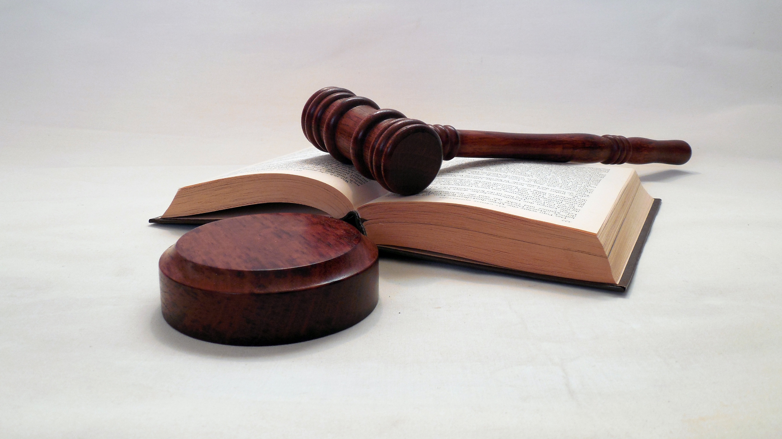
Por Deus Espera de Nós
Estrita Obediência à Sua Lei?

Slide 40
Em caminho, um anjo apareceu-lhe de maneira ameaçadora, como se o fosse imediatamente destruir. Moisés lembrou-se de que cedendo à persuasão de sua esposa, negligenciara efetuar o rito da circuncisão em seu filho mais moço. Tal negligência por parte do dirigente escolhido de Israel não poderia senão diminuir a força dos preceitos divinos sobre o povo. Zípora efetuou ela mesma o rito, e o anjo então permitiu a Moisés que prosseguisse com a jornada.
Em sua missão junto a Faraó, devia Moisés ser colocado em posição de grande perigo; sua vida unicamente podia preservar-se pela proteção de santos anjos. Enquanto vivesse, porém, na negligência de um dever conhecido, não estaria livre de perigo; pois que não poderia estar protegido pelos anjos de Deus.
Notes:
POR DEUS ESPERA DE NÓS ESTRITA OBEDIÊNCIA À SUA LEI?
Em caminho, quando vinha de Midiã, Moisés recebeu uma advertência assustadora e terrível, a respeito do desagrado do Senhor. Um anjo apareceu-lhe de maneira ameaçadora, como se o fosse imediatamente destruir. Explicação alguma se dera; Moisés, porém, lembrou-se de que havia desatendido um dos mandos de Deus; cedendo à persuasão de sua esposa, negligenciara efetuar o rito da circuncisão em seu filho mais moço. Deixara de satisfazer a condição pela qual seu filho poderia ter direito às bênçãos do concerto de Deus com Israel; e tal negligência por parte do dirigente escolhido de Israel não poderia senão diminuir a força dos preceitos divinos sobre o povo. Zípora, temendo que seu marido fosse morto, efetuou ela mesma o rito, e o anjo então permitiu a Moisés que prosseguisse com a jornada. Em sua missão junto a Faraó, devia Moisés ser colocado em posição de grande perigo; sua vida unicamente podia preservar-se pela proteção de santos anjos. Enquanto vivesse, porém, na negligência de um dever conhecido, não estaria livre de perigo; pois que não poderia estar protegido pelos anjos de Deus.
No tempo de angústia, precisamente antes da vinda de Cristo, os justos serão preservados pelo ministério de anjos celestiais; não haverá segurança para o transgressor da lei de Deus. Os anjos não poderão proteger, então, aqueles que estão a desrespeitar um dos preceitos divinos.

Slide 41
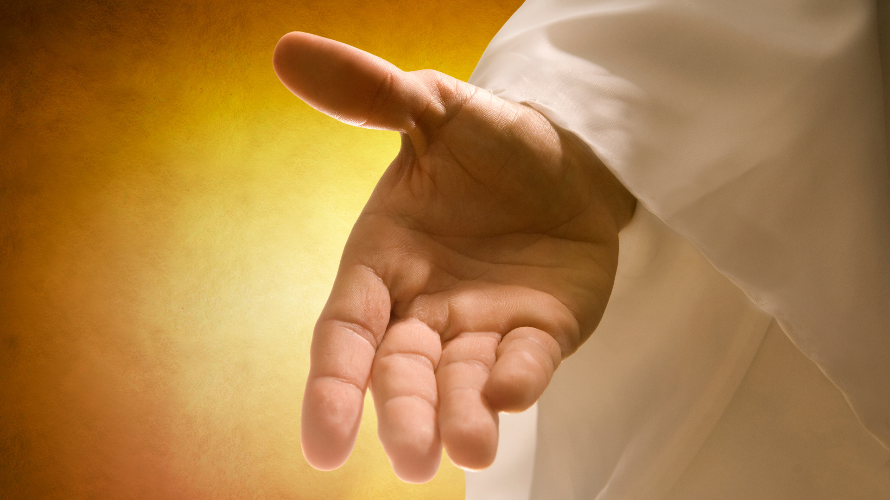
?
Notes:
APELO
Nossa única proteção é obedecer a Deus!
No tempo de angústia, precisamente antes da vinda de Cristo, os justos serão preservados pelo ministério de anjos celestiais; não haverá segurança para o transgressor da lei de Deus. Os anjos não poderão proteger, então, aqueles que estão a desrespeitar um dos preceitos divinos.
ACIDENTE NO PRIMEIRO VÔO
"Filho, não se esqueça dos meus ensinamentos; lembre-se sempre dos meus conselhos." Provérbios 3:1. Eu mal podia esperar. Havia construído meu próprio avião planador operado por controle remoto. Tinha uma envergadura de um metro e oitenta, pequenos motores elétricos que controlavam o leme e os ailerons (que ficam nas asas e controlam a inclinação e as curvas do avião). E eu havia montado tudo aquilo. Estava orgulhoso. Agora era o momento de fazê-Io voar. O homem da loja onde eu comprara o avião havia me dito: "Leve um piloto de planador experiente quando for voar pela primeira vez. Se não fizer isso, o avião vai cair." Enquanto estava dirigindo até o campo de futebol, aquelas palavras continuavam a soar dentro da minha cabeça. Tentei esquecê-Ias pensando: Tenho boa coordenação; sou inteligente; afinal, fui eu que construí o avião, não fui? É claro que vou conseguir fazê-Ia voar. Não é tão difícil assim! Meu coração estava batendo forte quando estacionei o carro. Que bom, não havia ninguém. Quando fosse aterrissar, não queria ninguém no caminho. Cuidadosamente tirei meu planador do carro e caminhei até o campo de futebol. Enfiei uma estaca no chão, onde estava preso um enorme elástico. Com cuidado, encaixei a outra ponta do elástico na parte de baixo do meu avião e comecei a andar para trás até esticar o elástico. Elástico esticado, avião na minha mão esquerda, controle na mão direita; eu estava pronto para o vôo. Com um impulso, joguei meu avião para o alto. Ele ligou o motor e começou a circular acima da minha cabeça. Em seguida, estava voando para trás sobre minha cabeça. Depois começou a descer. Então, com um ruído que eu nem gosto de me lembrar, ele caiu de nariz no chão, ficando totalmente destruído. Por quê? Porque eu me recusei a ouvir e obedecer às palavras do gerente da loja, que me disse para não tentar fazê-Io voar sozinho. Você acha que Deus é ainda mais sábio que o gerente daquela loja? Eu acho. Não, eu tenho certeza. Quando Deus nos dá instruções em Sua Palavra, é por uma boa razão. A razão é que Ele nos ama e quer o que é melhor para nós. INSPIRAÇÃO JUVENIL, 2000-120. CPB.

